Slide 1

H
ead
H
unter

Slide 2





Я представляю проект, который поможет облегчить процедуру приема сотрудников для различных компаний
Реализовать проект можно с помощью бота Телеграм, который заполняется доступными вакансиями компании и вопросами для предварительного собеседования.
Далее, при поиске новых сотрудников компания просто предлагает им "пройти собеседование" в чат-боте, ответив на ряд заранее установленных вопросов

Slide 3

Сформированная в результате анкета будет направлена в отдел кадров/отдел подбора персонала компании, где уже будет приниматься решение относительно назначения сотрудника на должность или повторного собеседования и т.д.

Slide 4

Т.е. вместо того, чтобы оплачивать рабочие часы сотрудника, который будет проводить собеседования по установленному списку вопросов, компания может просто один раз выделить средства на покупку бота, который автоматизирует этот процесс и компенсирует потраченные средства. Это экономия не только средств компании, но и трудозатрат.

Slide 5


Регистрируясь на проект, я имел лишь идею
Демонстрация от лица администратора
Демонстрация от лица пользователя
Сейчас я имею готовый прототип

Slide 6


Пример взаимодействия бота с администратором

Slide 7

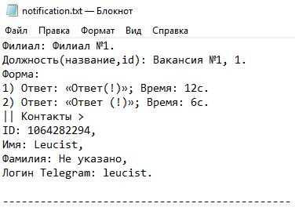

Пример взаимодействия бота с пользователем
*информация, которая приходит администратору*

Slide 8



By Vlad Matveev

